Slide 1



Datenbanken Modul Wissenschaftliche Methodik I M.Sc.-Studiengang Technische Biologie Wintersemester 2023/2024 Zusätzlich: Übungen am 08.11.2023, 08:00-09:30 Aufgaben siehe separates Übungsblatt
E-Mail: jan.range@simtech.uni-stuttgart.de
Telefon: +49 711 685 60095
Institut für Biochemie und Technische Biochemie
Jan Range
Bildquelle: MEHAU KULYK / SCIENCE PHOTO LIBRARY
Notes:
VL Big Data Prof. Pleiss – Forschungsdatenmanagement, FAIR Data Principles →Datenbanken

Slide 2
Inhalt der Skripte und Videodateien
Skript Big Data in der Biologie von Prof. Dr. Jürgen Pleiss:
1 Was ist "Big Data"?
2 Forschungsdatenmanagement
Skript Datenbanken:
3.1 Beispieldaten: Viskosität und Dichte binärer Mischungen aus der Literatur
3.2 Datenbanksysteme und Transaktionen
3.3 Das relationale Datenmodell
3.4 Abfragen mit SQL
3.5 Datenbankanwendung in R
→Übungsblatt Datenbanken (Übungstermin: 08.11.2023, 08:00-09:30)
2
Notes:
FAIR → accessible → z.B. Datenbanken
Relationale Datenbanken
Installationsanleitung nur bei eigener R-Installation notwendig

Slide 3
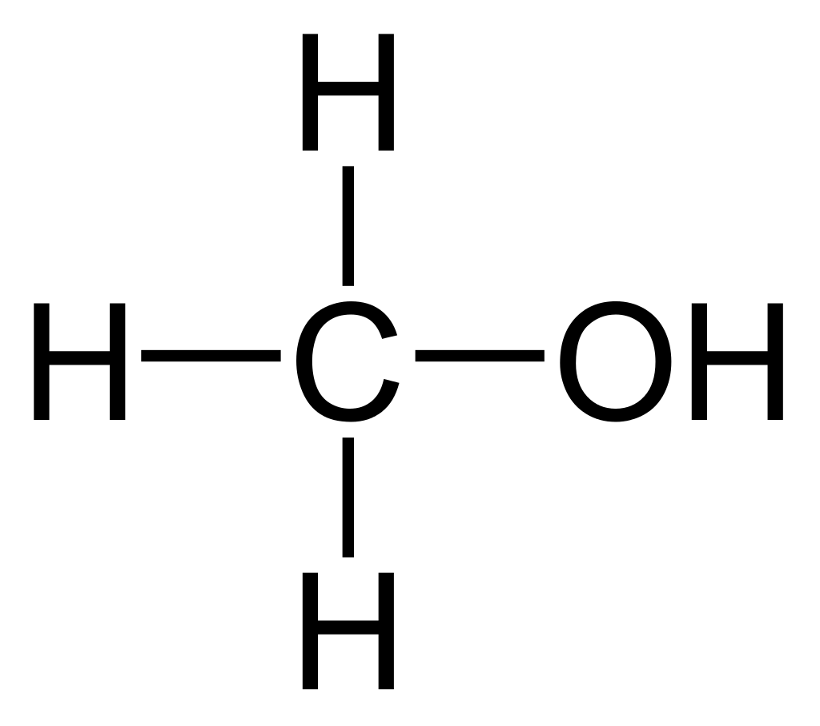

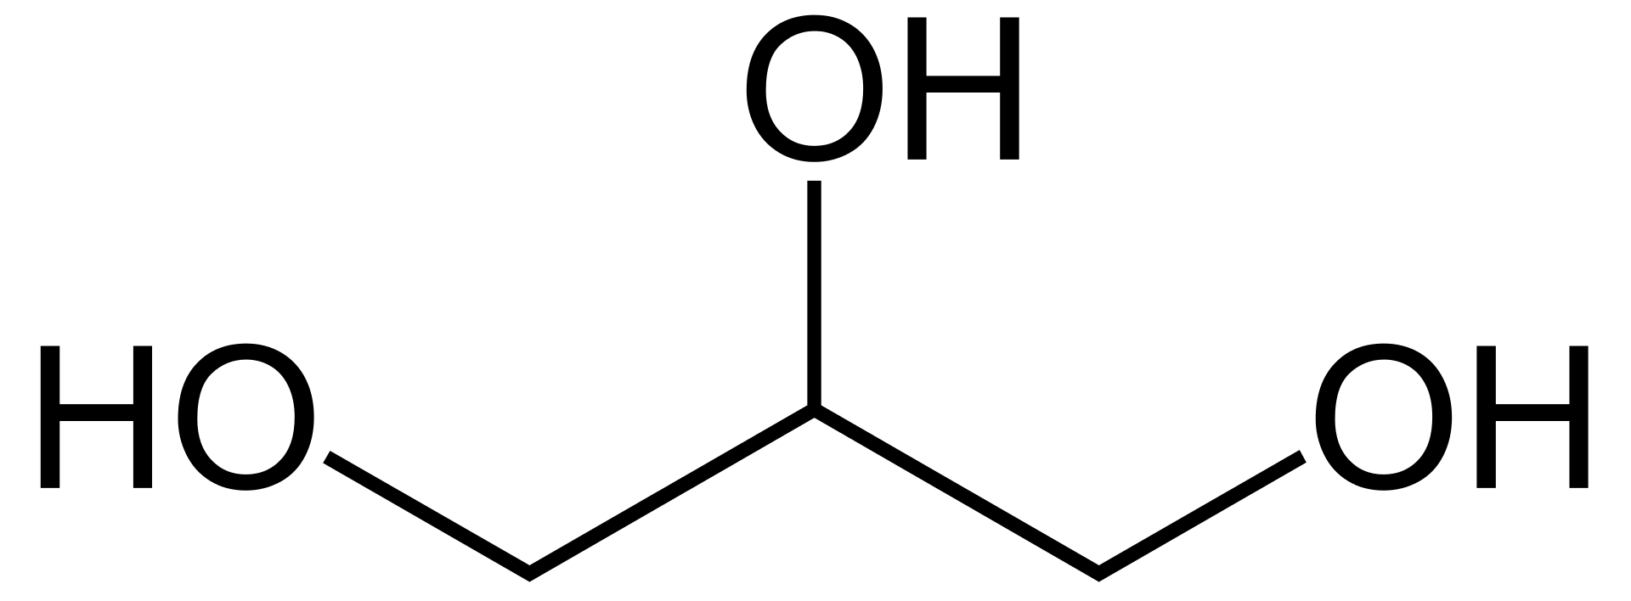
3.1 Beispieldaten: Viskosität und Dichte binärer Mischungen aus der Literatur
In der Biokatalyse liegen Lösungsmittel, Substrate oder Produkte oft als Mischungen vor.
Binäre Mischungen mit Wasser:
Methanol
Ethylenglycol (Ethan-1,2-diol)
Glyercol (Glycerin)
Viskosität η in mPa·s (646 Messwerte) und Dichte ρ in g/cm³ (99 Messwerte)
Metadaten (Daten über die Daten):
Stoffmengenanteil von Wasser (Molenbruch): χ_{W} zwischen 0 und 1
Temperatur in K
DOI (Digital Object Identifier) als Literaturreferenz. Beispiel auf Seiten 4 & 5 →
Xu, X. M. et al.: Analysis of thermophysical properties of deep eutectic solvents by data integration.
Journal of Chemical & Engineering Data, 65(3):1172-1179, 2019.
3
Notes:
Mischungen mit Wasser → binär
Viskosität → Druck x Zeit → Einheit
Dichte → Masse/ Volumen → Einheit
Stoffmengenanteil H2O
Temperatur in K, nicht in °C
DOI → Identifier für Literatur, Dokumente, etc.

Slide 4
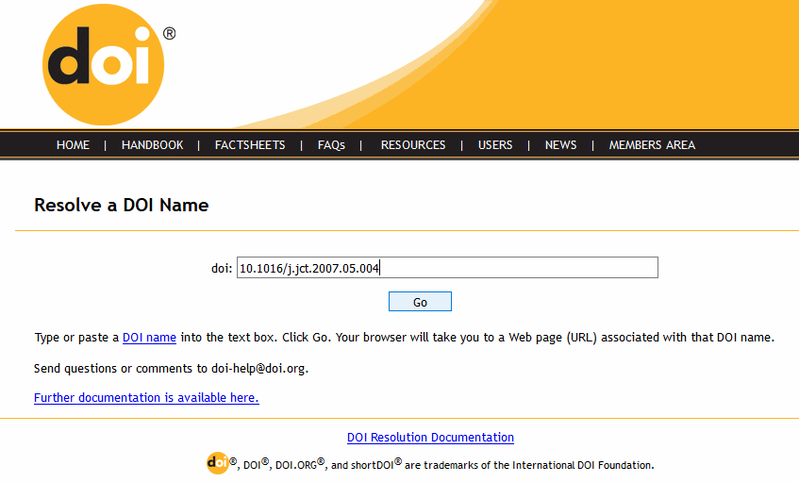
https://dx.doi.org/
4

Slide 5
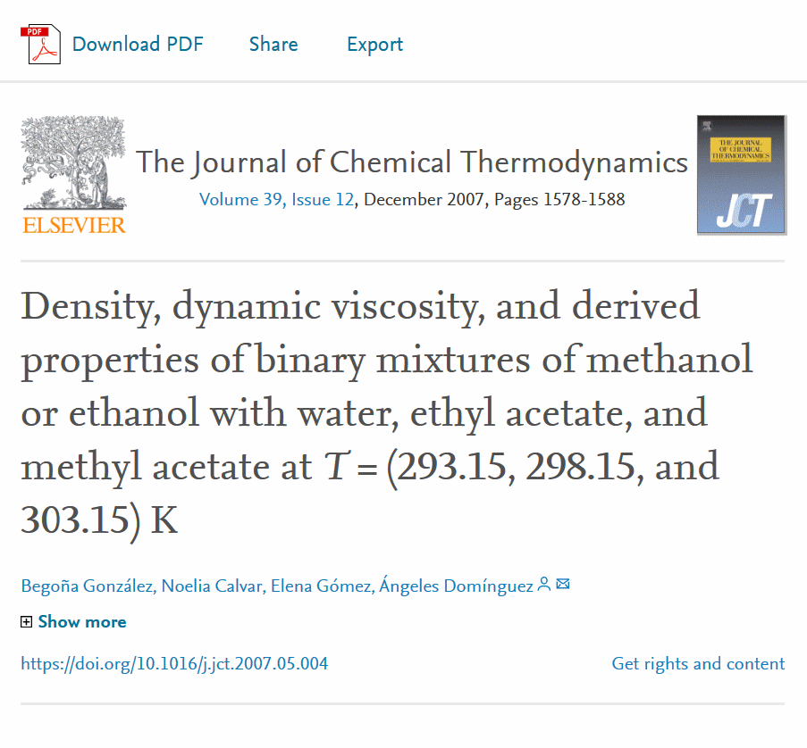
5

Slide 6
3.2. Datenbanksysteme und Transaktionen
Datenbanksystem = Datenbank + Datenbankmanagementsystem (DBMS)
DMBS = Software für Datenbankverwaltung und Zugangskontrolle
Bildquelle: H. Ernst et al.: Grundkurs Informatik, Springer Fachmedien Wiesbaden, 5. Auflage, 2015, S. 337.
6
Notes:
DBMS = Treiber, der DB-Betrieb ermöglicht
Beispiel: Datei-Server und Zugriff mehrerer Anwender-Programme, z.B. Cloud → Konflikt
DB → Transaktion → Warteschlange
DB: In der Regel Zugriff mit Benutzer & Passwort

Slide 7
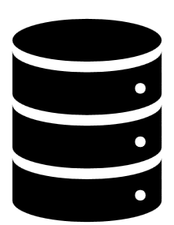

3.2. Datenbanksysteme und Transaktionen
Datenbanksystem = Datenbank + Datenbankmanagementsystem (DBMS)
DMBS = Software für Datenbankverwaltung und Zugangskontrolle
Datenbank
DBMS
Beispiel: Firebird
Bildquelle: https://www.firebirdsql.org/file/about/firebird-logo-500.png, abgefragt am 11. Oktober 2018.
7

Slide 8
3.2 Datenbanksysteme und Transaktionen
Transaktionen
werden ganz oder gar nicht ausgeführt.
überführen die Datenbank in einen konsistenten Zustand.
werden nicht durch gleichzeitig laufende Transaktionen gestört.
führen zu Änderungen, die dauerhaft erhalten bleiben.
Beispiele für Transaktionen:
Daten schreiben & Daten überschreiben
Daten löschen
Datensicherung (backup) & Datenwiederherstellung (recovery)
8
Notes:
Vollständigkeit, z.B. alles oder gar nichts
Regeln des Datenmodells (siehe später)
Warteschlange
Speichern
Datenmodel erstellen →“Schreiben“

Slide 9
3.3 Das relationale Datenmodell
Datenmodell
Struktur der Daten und der Beziehungen zwischen den Daten
Operatoren & Regeln zur Integrität der Datenbankzustände
Relationales Datenmodell: Tabellen (Edgar F. Codd, 1970)
Tabelle: Relation
Spalten: Attribute
Zeilen (Einträge): Tupel
Datenbanksprache für relationale Datenbanken: SQL (Structured Query Language)
Codd, E. F.: A relational model of data for large shared data banks. Communications of the ACM, 13(6):377-387, 1970.
Codd, E. F.: Relational database: a practical foundation for productivity. Communications of the ACM, 25(2):109-117, 1982.
Ernst, H. et al.: Grundkurs Informatik, Springer Fachmedien Wiesbaden, 5. Auflage, 2015, S. 341ff.
9
Notes:
Andere Datenmodelle je nach DBMS, hier relationales Datenmodell
z.B. Eindeutige oder doppelte Angaben, vgl. Namen & Matrikelnummer
Anders als Excel-Tabellen/ Tabellenkalkulation

Slide 10
3.3 Das relationale Datenmodell
Primärschlüssel (primary key): Attribut, mit dem sich eine Zeile einer Tabelle eindeutig identifizieren lässt. Primärschlüssel müssen daher innerhalb einer Tabelle eindeutige Werte haben, oft in Form einer eigens dafür angelegten Identifikationsnummer (ID).
Fremdschlüssel (foreign key): Attribut, dessen Wertebereich über den Primärschlüssel einer anderen Tabelle definiert ist, wodurch zwei Tabellen miteinander verknüpft werden.
Fremdschlüssel sind ein zentrales Konzept im relationalen Datenmodell.
Weitere Regel: Eindeutige Werte (unique) innerhalb einer Tabelle
Codd, E. F.: A relational model of data for large shared data banks. Communications of the ACM, 13(6):377-387, 1970.
Codd, E. F.: Relational database: a practical foundation for productivity. Communications of the ACM, 25(2):109-117, 1982.
Ernst, H. et al.: Grundkurs Informatik, Springer Fachmedien Wiesbaden, 5. Auflage, 2015, S. 341ff.
10

Slide 11
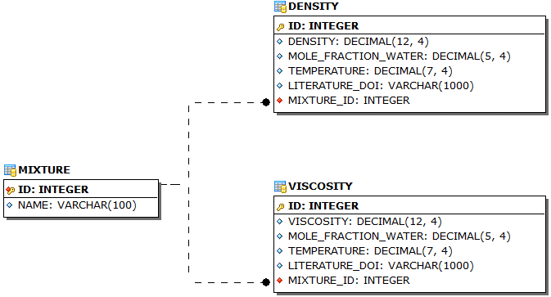
3.3 Das relationale Datenmodell
Primärschlüssel (primary key)
Fremdschlüssel (foreign key)
Eindeutige Einträge (unique)
Abbildung erzeugt mit EMS SQL Manager for InterBase/Firebird, Version 5.5.4.
11

Slide 12
3.3 Das relationale Datenmodell
Welche Nachteile hätte eine einzige Tabelle gegenüber mehreren Tabellen?
NAME | VISCOSITY | DENSITY | MOLE_FRACTION_WATER | TEMPERATURE | LITERATURE_DOI
methanol-water | 1.317 | 0.9698 | 0.8999 | 298.15 | 10.1016/j.jct.2007.05.004
methanol-water | 0.566 |  | 0.0856 | 308.15 | 10.1021/je60011a015
methanol-water |  | 0.9971 | 1 | 278.15 | 10.1007/BF00508889
ethylene glycol-water | 1.002 |  | 1 | 293.15 | 10.1021/je020140
… | … | … | … | … | …
12
Notes:
Lücken, Namen redundant

Slide 13
3.3 Das relationale Datenmodell
Primärschlüssel (primary key)
Fremdschlüssel (foreign key)
Eindeutige Einträge (unique)
Abbildung erzeugt mit EMS SQL Manager for InterBase/Firebird, Version 5.5.4.
13

Slide 14
3.3 Das relationale Datenmodell
SQL-Befehl:
CREATE TABLE MIXTURE (
ID INTEGER NOT NULL PRIMARY KEY,
NAME VARCHAR(100) NOT NULL UNIQUE);
Erstelle eine Tabelle namens MIXTURE mit zwei Attributen: ID & NAME.
ID ist eine ganze Zahl → INTEGER
NAME ist eine Zeichenkette mit bis zu 100 Zeichen →VARCHAR(100)
ID und NAME dürfen nicht unbestimmt sein („nicht leer“) → NOT NULL
ID ist Primärschlüssel (eindeutiger Wert innerhalb der Tabelle) → PRIMARY KEY
NAME muss innerhalb der Tabelle eindeutig sein → UNIQUE
14

Slide 15
3.3 Das relationale Datenmodell
SQL-Befehl:
CREATE TABLE DENSITY (
ID INTEGER NOT NULL PRIMARY KEY,
DENSITY DECIMAL(12, 4) NOT NULL,
MOLE_FRACTION_WATER DECIMAL(5, 4) NOT NULL,
TEMPERATURE DECIMAL(7, 4) NOT NULL,
LITERATURE_DOI VARCHAR(1000),
MIXTURE_ID INTEGER NOT NULL REFERENCES MIXTURE);
Datentyp DECIMAL(x,y): x Stellen insgesamt, davon y „Nachkommastellen“
Fremdschlüssel MIXTURE_ID bezieht sich auf ID in der Tabelle MIXTURE
15

Slide 16
3.3 Das relationale Datenmodell
SQL-Befehl:
CREATE TABLE VISCOSITY (
ID INTEGER NOT NULL PRIMARY KEY,
VISCOSITY DECIMAL(12, 4) NOT NULL,
MOLE_FRACTION_WATER DECIMAL(5, 4) NOT NULL,
TEMPERATURE DECIMAL(7, 4) NOT NULL,
LITERATURE_DOI VARCHAR(1000),
MIXTURE_ID INTEGER NOT NULL REFERENCES MIXTURE);
Datentyp DECIMAL(x,y): x Stellen insgesamt, davon y „Nachkommastellen“
Fremdschlüssel MIXTURE_ID bezieht sich auf ID in der Tabelle MIXTURE
16

Slide 17
3.3 Das relationale Datenmodell
1:1 → Fremdschlüssel in einer zweiten Tabelle mit eindeutigen Werten (SQL: UNIQUE)
Beispiel für 1:1-Beziehung:
Ein Name – eine Adresse
Eine Adresse – ein Name
NAME
ID | NAME
1 | Max Mustermann
2 | John Doe
ADDRESS
STREET | NUMBER | NAME_ID
Allmandring | 31 | 1
Pfaffenwaldring | 57 | 2
17

Slide 18
3.3 Das relationale Datenmodell
1:n → Fremdschlüssel einer zweiten Tabelle darf mehrmals auftauchen
Beispiel für 1:n-Beziehung:
Ein Reaktionspuffer – mehrere Experimente
Ein Experiment – ein Reaktionspuffer
BUFFER
ID | NAME
1 | Natriumacetat
2 | Kaliumchlorid
EXPERIMENT
DESCRIPTION | NAME_ID
Messung A | 1
Messung B | 1
Messung C | 2
18

Slide 19
3.3 Das relationale Datenmodell
n:n → Dritte Tabelle als Verknüpfung notwendig
Beispiel für n:n-Beziehung:
Ein Enzym – mehrere Reaktionen
Eine Reaktion – mehrere Enzyme
ENZYME
ID | NAME
1 | Benzaldehydlyase
2 | Decarboxylase
ENZYME_REACTION
ENZYME_ID | REACTION_ID
1 | A
1 | B
2 | B
REACTION
ID | NAME
A | C-C-Ligation
B | C-C-Spaltung
19

Slide 20
3.4 Abfragen mit SQL
SELECT (Attribute) FROM (Tabellenname)
SELECT ID, NAME FROM MIXTURE → Auswahl für Attribute ID und NAME
SELECT * FROM MIXTURE → Auswahl für alle Attribute: *
1 methanol-water
2 ethylene glycol-water
3 glycerol-water
SELECT NAME FROM MIXTURE → Auswahl für Attribut NAME
methanol-water
ethylene glycol-water
glycerol-water
20

Slide 21
3.4 Abfragen mit SQL
SELECT (Attribute) FROM (Tabellenname) WHERE (Auswahlkriterien)
Vergleichsoperatoren
= → gleich
<> oder != oder ~= oder ^= → ungleich
> → größer
< → kleiner
>= → größer oder gleich (mindestens)
<= → kleiner oder gleich (höchstens)
Beispiel: Alle Dichten, die bei mehr als 25°C gemessen wurden:
SELECT DENSITY FROM DENSITY
WHERE TEMPERATURE > 25+273.15
21

Slide 22
3.4 Abfragen mit SQL
SELECT (Attribute) FROM (Tabellenname) WHERE (Auswahlkriterien)
Mehrere Auswahlkriterien, z.B. AND und OR
Beispiel: Alle Dichten, die zwischen 25°C und 35°C gemessen wurden:
SELECT DENSITY FROM DENSITY
WHERE TEMPERATURE >= 25+273.15 AND TEMPERATURE <= 35+273.15
Beispiel: Alle Dichten, die außerhalb dieses Temperaturbereichs gemessen wurden:
SELECT DENSITY FROM DENSITY
WHERE TEMPERATURE < 25+273.15 OR TEMPERATURE > 35+273.15
22

Slide 23
3.4 Abfragen mit SQL
Zählen der gefundenen Zeilen: COUNT()
Wie viele Temperaturangaben größer als 298 K gibt es in der Tabelle für Dichte?
SELECT COUNT(TEMPERATURE) FROM DENSITY
WHERE TEMPERATURE > 298
Nur eindeutige Werte ausgeben: DISTINCT()
Wie viele verschiedene Temperaturangaben …?
SELECT COUNT(DISTINCT(TEMPERATURE)) FROM DENSITY
WHERE TEMPERATURE > 298
23

Slide 24
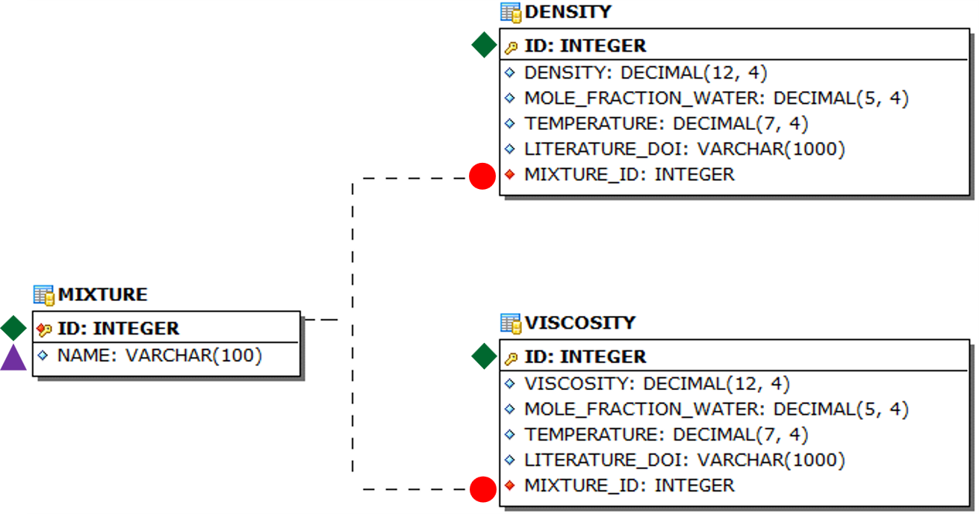
3.4 Abfragen mit SQL
JOIN (andere Tabelle) ON … = … → Spalten aus anderen Tabellen verwenden
SELECT TEMPERATURE, VISCOSITY FROM VISCOSITY
JOIN MIXTURE ON VISCOSITY.MIXTURE_ID = MIXTURE.ID
WHERE NAME = 'ethylene glycol-water'
24

Slide 25


3.5 Datenbankanwendung in R
Auf https://davinci.ibvt.uni-stuttgart.de, (R-Studio) erreichbar über VPN, aus der
Abteilung von Jun.-Prof. Dr. Björn Voß
DBMS (Firebird)
Datenbank
RODBC &
FirebirdODBC
ODBC = Open Database Connectivity, standardisierte Datenbankschnittstelle
VM = Virtuelle Maschine, gehostet auf BWCloud über die Plattform OpenStack
DBMS = Datenbankmanagementsystem, hier: Firebird
25
Bildquellen: https://www.firebirdsql.org/file/about/firebird-logo-500.png, abgefragt am 11. Oktober 2018; https://www.bw-cloud.org/assets/images/startpage_bwCloud_openstack.png, abgefragt am 9. Oktober 2019; https://upload.wikimedia.org/wikipedia/commons/thumb/1/1b/R_logo.svg/1280px-R_logo.svg.png, abgefragt am 9. Oktober 2019
Notes:
R-Studio

Slide 26
3.5 Datenbankanwendung in R
Laden der Bibliothek RODBC
library(RODBC)
Datenbankverbindung: Speichern der Verbindungsinformation als Variable
data source name → Verbindungsdaten der Datenbank
Damit die Anzahl an Zeilen in einer Tabelle richtig ausgegeben werden kann: believeNRows=FALSE
connection <- odbcConnect(dsn="mixtures", believeNRows=FALSE)
Abfragen mit SELECT-Befehl in SQL, eingebunden als Zeichenkette im R-Befehl:
data <- sqlQuery(connection,"SELECT * FROM MIXTURES")
Schließen der Verbindung zur Datenbank
odbcClose(connection)
26

Slide 27
3.5 Datenbankanwendung in R
Beispiel-Befehle in R:
data <- sqlQuery(connection,"SELECT * FROM MIXTURES")
Zugriff auf einzelne Spalten, z.B.: data$ID oder data$NAME
Plot-Funktion: plot(x, y, xlab="Beschriftung x-Achse", ylab="…")
Natürlicher Logarithmus: log(y)
Korrelationsanalysen zwischen x und y
cor.test(x, y, method="pearson")
cor.test(x, y, method="spearman")
27

Slide 28
Neue Begriffe
Metadaten: Daten über andere Daten
Datenbanksystem: Kombination aus Datenbank und DBMS
Datenbankmanagementsystem (DBMS): Software für Verwaltung und Zugangskontrolle von Datenbanken, darunter auch für die Verwaltung von Transaktionen
Transaktionen werden für alle dauerhaften Änderungen der Datenbank verwendet, z. B. Schreiben, Überschreiben oder Löschen von Daten, sowie Datensicherung.
Datenmodell: Struktur der Daten und der Beziehungen zwischen den Daten sowie Operatoren und Regeln zur Integrität der Datenbankzustände
Datenbanksprache: Computersprache zum Bearbeiten von Datenbanken
SQL: Datenbanksprache für relationale Datenbanken
28

Slide 29
Neue Begriffe
Relation: Eine Tabelle mit Zeilen (Tupeln) und Spalten (Attributen)
Primärschlüssel (primary key): Attribut, mit dem sich eine Zeile einer Tabelle eindeutig identifizieren lässt. Primärschlüssel müssen daher innerhalb einer Tabelle eindeutige Werte haben, oft in Form einer eigens dafür angelegten Identifikationsnummer (ID).
Fremdschlüssel (foreign key): Attribut, dessen Wertebereich über den Primärschlüssel einer anderen Tabelle definiert ist, wodurch zwei Tabellen logisch miteinander verknüpft werden (dargestellt durch Verbindungslinien).
29

Slide 30
Zum Nachlesen
Literatur:
Codd, E. F.: A relational model of data for large shared data banks. Communications of the ACM, 13(6):377-387, 1970.
Codd, E. F.: Relational database: a practical foundation for productivity. Communications of the ACM, 25(2):109-117, 1982.
Ernst, H. et al.: Grundkurs Informatik, Springer Fachmedien Wiesbaden, 5. Auflage, 2015, S. 341ff.
Xu, X. M. et al.: Analysis of thermophysical properties of deep eutectic solvents by data integration. Journal of Chemical & Engineering Data, 65(3):1172-1179, 2019.
Informationen speziell zum relationalen Datenbankmanagementsystem Firebird:
https://www.firebirdsql.org
30

